Slide 1

Python 基础
信息基础科学系
2017.10

Slide 2
目录
一、Python概述
二、Python基础
变量、常量
基本数据类型
输入、输出
三、Python流程控制
选择
循环
四、Python数据结构
列表
元组
五、Python Turtle库

Slide 3

第一部分 Python简介
蟒蛇
Python是一种解释型的、面向对象的、交互式的高级程序设计语言。它注重的是如何解决问题而不是编程语言的语法和结构。
无需编译，解释执行
支持面向对象
互动执行
Python由具有丰富和强大的类库和第三方库组成；根据需要单独下载并安装，才能使用。

Slide 4
第一部分 Python简介
Why Python？
简单易学：Python是一种简单易学易用的语言，专注于解决问题而不是去搞明白语言本身。Python语言摒弃了C的复杂指针和数据类型，可以直接从源代码运行程序。
开发效率高：Python 是一种胶水语言，可以和C、C++、Java、PHP、JS等进行组合，发挥各种工具的优势。
免费、开源：Python是自由/开放源码软件之一，使用者可以自由地的拷贝、阅读源代码、做改动等。
跨平台：可以在多种平台下运行
丰富的标准库：你所要写的程序基本上都已经被人写过了，拿来用！

Slide 5
第一部分 Python简介
Python 可以用来做什么?
你可以在任何场合应用Python, 从网站和游戏开发到机器人和航天飞机控制
系统维护工具
用户图形接口
Web开发
数据开发
系统集成
数值计算和科学计算
人工智能
Google，Youtube，豆瓣，dropbox，BT，NASA
Pythons success story https://www.python.org/about/success/

Slide 6
第二部分 Python基础
注释
输入和输出
变量和常量
运算符和表达式
库函数

Slide 7

第二部分 Python基础
【python程序示例】温度转换程序。
华氏度：西欧、英美等国家
如何将华氏温度和摄氏温度进行转化?
Notes:
从这个案例出发，认识python中的编程元素

Slide 8
0 python案例
【python程序示例】温度转换程序。
华氏温度转换成摄氏温度：C= 5/9×(F-32)
摄氏温度转换成华氏温度：F= 1.8 × C+32
输入数据
算法设计的三个步骤
处理数据
输出结果
Notes:
从这个案例出发，认识python中的编程元素

Slide 9
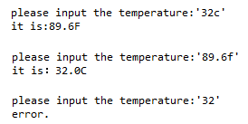
0 python案例
输入温度val
输入数据
是摄氏温度吗?
真
假
处理数据
是华氏温度吗?
假
输出结果
result= 1.8 × val+32
真
result= 5/9×(val-32)
输出result（华氏）
输出result（摄氏）
“error”
Notes:
华氏温度转换成摄氏温度：C= 5/9×(F-32)
摄氏温度转换成华氏温度：F= 1.8 × C+32

Slide 10
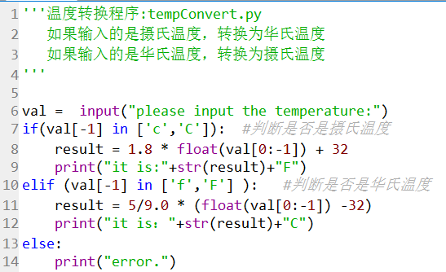
0 python案例

Slide 11
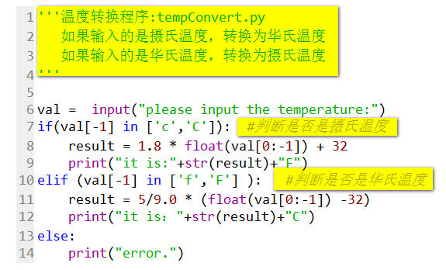
1 注释
注释
程序员在代码中加入的说明信息，不被计算机 执行
单行注释：以#开头
多行注释：以三引号开头和结尾

Slide 12
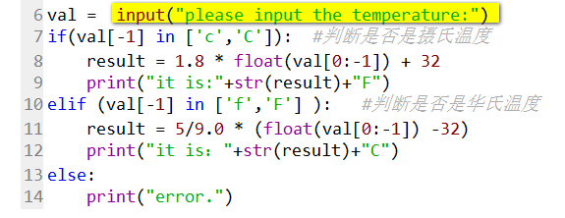
2 输入
演示温度转换程序
运行状态
进程因某等待输入受阻，转为等待状态
就绪状态
等待状态
输入完毕后，阻塞解除，进入就绪状态

Slide 13
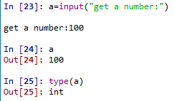
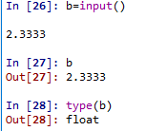
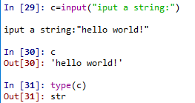
在spyder控制台演示input的使用
数据类型
input()函数从控制台获得用户输入
格式：<变量>= input(<可选的提示性文字>)
以输入数据的类型将输入保存在<变量>中

Slide 14
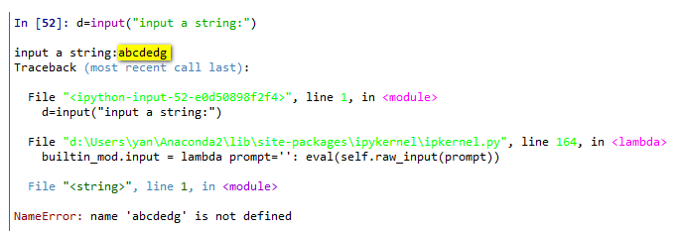
2 输入
注意：输入字符串时注意要用单引号或双引号作为定界符

Slide 15
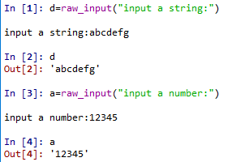
2 输入
raw_input()将所有的输入转换成字符串形式保存
不需要输入’’
此时的12345是字符串，不是数值

Slide 16
3变量
变量：程序中值可以发生改变的元素。
两个要素
变量名
变量值
字母、数字、下划线，不能数字开头
区分大小写
不能使用Python的保留字
Python中数据有类型，变量没有类型
Python变量无需定义直接使用

Slide 17
Python 保留字
and | elif | input | print
as | else | import | raise
assert | except | in | return
break | finally | is | try
class | for | lambda | while
continue | from | not | with
def | global | or | yield
del | if | pass

Slide 18
Python支持的数据类型
整数类型 (int)
数值类型
浮点型(float)
复数(complex )
布尔型(bool)
Python内置数据类型
字符串类型（string）
序列
列表(list)
元组(tuple)
数据类型
映射
——
字典(dictionary)
自定义类型
——
类(class)

Slide 19
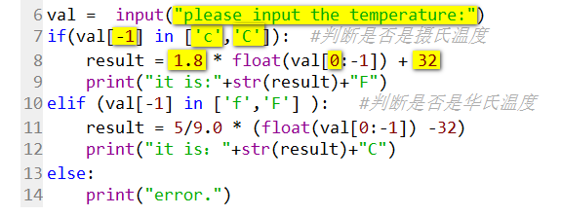
4常量
常量
常量：程序中值不发生变化的元素。
整数
十进制：99
八进制：025
十六进制：0x9a
浮点数
小数表示法：1.65 21.0
科学计数法：1E-5
字符串：使用 一对‘ ’ 或 “ ” 括起来的一系列字符
布尔值
True
False

Slide 20
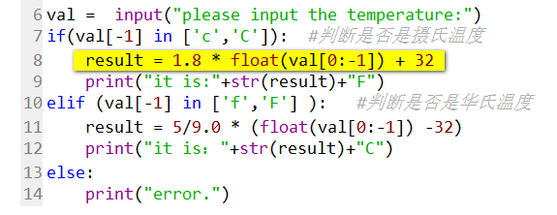
5运算符和表达式
表达式
变量
常量
表达式：运算符 + 运算对象
算术运算符
关系运算符
逻辑运算符
赋值运算符

Slide 21
(1) 算术运算
操 作 | 操 作 含 义
x + y | x 与 y 之和
x - y | x 与 y之差
x * y | x 与 y之积
x / y | x 与 y之商（整数/整数->商的整数部分）
x // y | 不大于 x 与 y 之商的最大整数(向下取整)
x % y | x 与 y 之商的余数
x**y 或 pow(x, y) | x 的 y 次幂
abs(x) | x 的绝对值
Notes:
x//y向下取“整”
divmod(x, y) 得到元组

Slide 22
算术运算举例
3+4
3-4
5.0*8
5.0/8
5.0//8
1/2
1/2.0
7
-1
40.0
0.625
0.0
0
0.5
5//6
7%6
7.5%6
pow(2,4)
abs(-2.6)
5**2
0
1
1.5
16
2.6
25

Slide 23
(2)关系运算
5>=3
True
关系运算符
小于：<
大于 ：>
小于等于：<=
大于等于：>=
等于：==
不等于：!= <>
关系表达式：进行比较运算，结果为布尔型
数值按照大小比较，字符串按照字母顺序(ASCII码)比较
6==6
True
6!=6
False
6<>6
False
“apple”<“banana”
True

Slide 24
(3)逻辑运算
逻辑运算符： and or not
与 或 非
A and B：用于表达A成立，并且B也成立的逻辑
A or B：用于表达A成立，或者B成立的逻辑
not A：用于表达对A取反的逻辑
Notes:
出发点：表达式的取值不重要，and，or的语义应用更重要。此处直接给出语义应用

Slide 25
逻辑运算举例
三角形判定
a +b >c and a+c>b and b+c>a
能否构成直角三角形
a*a+b*b==c*c or a*a+c*c==b*b or b*b+c*c==a*a

Slide 26
(4)赋值运算
赋值操作
赋值语句：用于建立对象引用值，变量名在首次赋值时会被创建，变量名在引用前必须先赋值。
格式1：<变量>= <表达式>
格式2： <变量1>,…,<变量Ｎ>＝<表达式１>,…,<表达式Ｎ>
a = 10； b=True
a, b, c=3, 4, 5
a=b=c=6
a,b,c = 1, 2,“hello”
同时给多个变量赋值

Slide 27
运算符和表达式
操作符类型 | 操作（运算） 符
算术运算符 | +、-、*、/、%、**、//
比较（关系）运算符 | ==、！=、<>、>、<、>=、<=
逻辑运算符 | and、or、not
赋值运算符 | =
常量、变量、运算符等连接在一起组成表达式

Slide 28
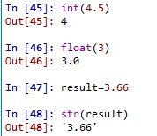

(5)数据类型转换
使用Python内嵌函数
int(x) ：将x转换为整数
float(x)：将x转换为浮点数
str(x)：将x转换为字符串
Notes:
= 4 (直接去掉小数部分)
= 4.0 (增加小数部分)

Slide 29
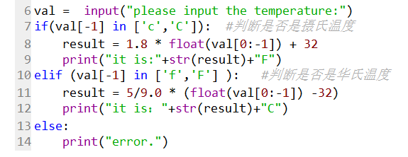

(5)数据类型转换
如果要求输出的温度是整数，如何修改?
print("it is："+str(int(result))+"C")

Slide 30
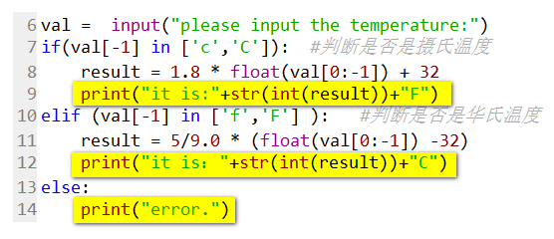
6 输出
输出

Slide 31
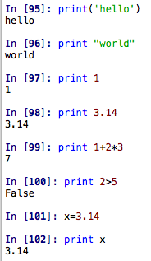
6 输出
print用于输出各种数字、运算结果、比较结果等
Python2.x中，print输出的内容可以在括号中，也可以不加括号
print(‘hello world’)
print ‘hello world’

Slide 32

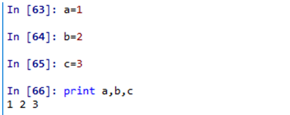
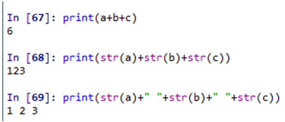
6 输出
print输出多个数据的方法
不加括号形式：多个数据之间用逗号“，”分隔
加括号形式：数值型数据转换为字符串后，用“+”号进行连接
注意：在Python2.x中，使用带括号的print时，如果需要打印输出多个数据，彼此之间用“，”分隔时，将变为带括号、逗号的元组结构
字符串拼接，默认没有空格分开
逗号分隔，默认用空格分开

Slide 33

6 输出
print输出的换行问题
print(带括号和不带括号形式)默认在输出后自动加一个换行符
去掉换行的方法：print不加括号形式，行末加逗号

Slide 34
输入输出案例
【例1】试用如下形式打印输出变量a，b的取值
a= ** , b=** 。
a=10
b=20
print "a=",a,",b=",b
print("a="+str(a)+",b="+str(b))
10
20

Slide 35
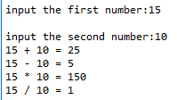
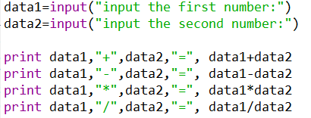
输入输出案例
【例2】输入两个数值，计算和输出它们的和差积商。

Slide 36


7 字符串类型
非数值型的数据
车牌照
身份证号
字符串是一个字符序列
“辽G S0019”
‘11204416541220243X’
Notes:
注：字符串变量不要取名“str”，否则和类型转换函数str()冲突

Slide 37
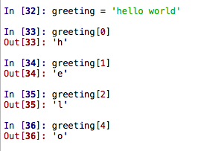
(1) 字符串索引
字符在字符串中的编号叫做“索引”，Python中字符串索引从0开始，一个长度为L的字符串最后一个字符的位置是L-1
单个索引： 访问字符串中的特定位置
格式：字符串名[索引值]
h | e | l | l | o |  | w | o | r | l | d
0 | 1 | 2 | 3 | 4 | 5 | 6 | 7 | 8 | 9 | 10

Slide 38
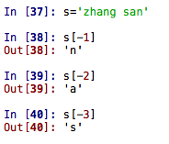
(1) 字符串索引
Python同时允许使用负数从字符串右边末尾向左边进行反向索引，最右侧索引值是-1，向左依次减1
z | h | a | n | g |  | s | a | n
-9 | -8 | -7 | -6 | -5 | -4 | -3 | -2 | -1

Slide 39
(1) 字符串索引
范围索引：通过两个索引值确定一个位置范围，返回这个范围的子串
格式： 字符串名[start : end]
start和end都是整数型数值，这个子序列从索引start开始直到索引end之前结束

Slide 40
(1) 字符串索引
H | e | l | l | o |  | J | o | h | n
0 | 1 | 2 | 3 | 4 | 5 | 6 | 7 | 8 | 9
-10 | -9 | -8 | -7 | -6 | -5 | -4 | -3 | -2 | -1
greet[0:3]
‘Hel’
greet[2:5]
‘llo’
greet[1:-1]
‘ello Joh’
greet[2:]
‘llo John’

Slide 41
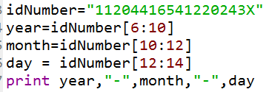
字符串索引案例
【例3】根据给定的身份证号，获取其出生年月。
‘11204416541220243X’
1654-12-20

Slide 42

字符串索引案例
【例4】通过身份证号计算年龄。
字符串转换为整数的方法：int()

Slide 43
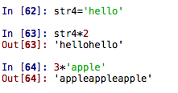
(2) 字符串复制连接
字符串复制连接
乘法操作(*)：生成一个由其本身字符串重复连接而成的字符串

Slide 44
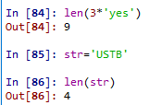
(3) 字符串长度
len()函数：返回一个字符串的长度
Python2.x 中，一个中文字符计为2个长度
Notes:
Python3.x len(“祖国,您好”) 5 一个中文字符长度为1
Python2.x len(“祖国,您好”) 9 一个中文字符长度为2

Slide 45
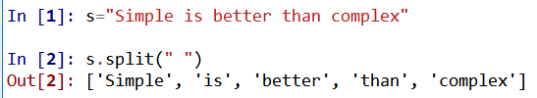
(4)字符串分割
通过指定分隔符对字符串进行切片，如果参数num 有指定值，则仅分隔 num 个子字符串

Slide 46
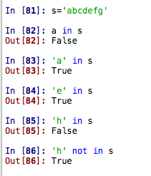
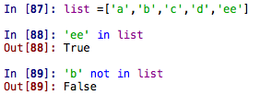
(5) 成员运算
成员运算 in 、not in
运算规则：用于判断某个对象在/不在某个集合（字符串、元组、列表等）中，返回True/False。
方括号表示的集合称为“列表”

Slide 47




Python 2.x程序示例
【例5】输入三角形的三边长，求三角形面积。
输入a,b,c
s$=\frac{a+b+c}{2}$
area$=\sqrt{s\left(s−a\right)(s−b)(s−c)}$
s$=\frac{a+b+c}{2}$
area$=\sqrt{s\left(s−a\right)(s−b)(s−c)}$
输出area

Slide 48

Python 2.x程序示例
【例5】输入三角形的三边长，求三角形面积。
输入a,b,c
s$=\frac{a+b+c}{2}$
area$=\sqrt{s\left(s−a\right)(s−b)(s−c)}$
import math
a=input("input a:")
b=input("input b:")
c=input("input c:")
s=(a+b+c)/2.0;
area=math.sqrt(s*(s-a)*(s-b)*(s-c))
print "area=",area
s$=\frac{a+b+c}{2}$
area$=\sqrt{s\left(s−a\right)(s−b)(s−c)}$
输出area

Slide 49
8 Python库函数
含义：标准库函数是指由Python自身提供的函数，用户在使用时需先声明、再引用。
import math
注意：Python提供了非常丰富的库函数，使用时要注意函数名的引用与函数的参数。
math.sqrt(4.3)

Slide 50
8 Python库函数
数学库 import math
函 数 | 数学表示 | 含 义
pi | π | π 的近似值，15 位小数
e | e | e 的近似值，15 位小数
ceil(x) | ⌈x⌉ | 向上取整
floor(x) | ⌊x⌋ | 向下取整
pow(x, y) | x^{y} | 指数运算，x 的 y 次方
log(x) | lg x | 对数，以 e 为基
log10(x) | log₁₀ x | 对数，以 10 为基
sqrt(x) |  | 平方根

Slide 51
8 Python库函数
数学库 import math
函 数 | 数学表示 | 含 义
exp(x) | e^{x} | x 次幂，以 e 为基
degrees(x) |  | 弧度转换成角度
radians(x) |  | 角度转换成弧度
sin(x) | sin x | 正弦函数
cos(x) | cos x | 余弦函数
tan(x) | tan x | 正切函数
…………

Slide 52
8 Python库函数
定义：import <库名>
引用：<库名>.<函数名>
import math
math.ceil(1.2) #2.0
定义：from <库名> import <函数名>
引用：<函数名>
from math import ceil,floor
ceil(1.2)
#导入库中的所有函数
from math import *
ceil(1.2)

Slide 53
8 Python库函数*
随机数库 import random
函 数 | 含 义
seed(x) | 给随机数一个种子值，默认为系统时钟
random() | 生成一个[0, 1.0)之间的随机小数
uniform(a,b) | 生成一个a到b之间的随机小数
randint(a,b) | 生成一个a到b之间的随机整数
…… | ……
Notes:
重点解释下range()，在for循环中将大量使用！！

Slide 54
第三部分 Python 流程控制
分支
循环
案例

Slide 55
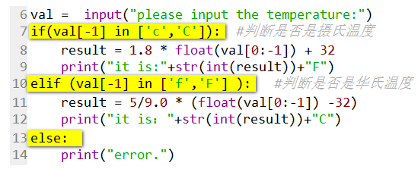
1 分支控制
分支

Slide 56
1 分支控制
if <条件>:
<语句块>
分支语句
条件
假
if (a<b):
c=a
a=b
b=c
真
语句块

Slide 57
Python 缩进
缩进：用于体现程序代码的层次框架
约定： 1个缩进 = 4个空格
缩进是Python语言中表明程序框架的唯一手段
if (a<b):
c=a
a=b
b=c
if (a<b):
a,b=b,a
1个缩进，如果没有程序会报错

Slide 58
1 分支控制
分支语句
if <条件>:
<语句块1>
else:
<语句块2>
真
条件
假
语句块1
语句块2
if (a<b):
print("a is smaller than b")
else:
print("a is bigger than b")

Slide 59
1 分支控制
if <条件1>:
<语句块1>
elif <条件2>:
<语句块2>
……
elif <条件n-1>:
<语句块n-1>
else:
<语句块n>
分支语句
条件1
假
真
条件2
假
真
条件3
真
语句块1
语句块2
语句块3

Slide 60
1分支控制
grade=80
if grade>=60:
print("Pass")
else:
print("Fail")
输出结果：Pass
grade=input("输入成绩：")
if grade>=90:
print("A")
elif grade>=80:
print("B")
elif grade>=70:
print("C")
elif grade>=60:
print("D")
else:
print("E")
输入75？
Notes:
教学
（1）逻辑
（2）缩进：Python以缩进来区别语句块，if、elif和else能够组成一个有特定逻辑的控制结构，有相同的缩进。

Slide 61
分支案例
注意区分每条语句属于哪一个if结构
先向程序输入一个值x，再输入一个值y。(x,y)表示一个点的坐标。求这个点处在坐标系的哪一个象限？
x>=0，y>=0，输出1；
x<0， y>=0，输出2；
x<0， y<0， 输出3；
x>=0，y<0， 输出4
if y >= 0:
if x >= 0:
print(“1”)
else:
print(“2”)
else:
if x < 0:
print(“3”)
else:
print(“4”)
if y >= 0:
if x >= 0:
print (“1”)
else:
print(“2”)
else:
if x < 0:
print (“3”)
else:
print(“4”)

Slide 62
分支案例
【例6】输入某个现代人的身份证号，求出该人的年龄，注意处理身份证未升级（15位）的情况。
输入身份证号x
y=len(x)
真
y<18
假
‘112044541220243X’
age=2017-1900-int(x[6:8])
age=2017-int(x[6:10])
‘11204419541220243X’
输出age

Slide 63
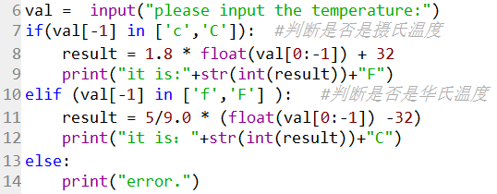
分支案例
如何实现对多个温度的连续转换?

Slide 64
2 循环控制
当一部分操作需要重复执行时，采用循环结构。
while<test>:
<语句块1>
else:
<语句块2>
条件
假
真
语句块1
语句块2
Notes:
先判断test1表达式的值为真或者假，如果为真，则执行语句块1。
执行完语句块1后，会再次判断test1表达式的值为真或者假，再决定是否执行语句块1，直到test1的值为假，退出循环体，进入else语句块。

Slide 65
例子
【例7】从大到小输出2*x这些数字（0<x<=10）。
x=10
while x>0:
print(2*x)
x=x-1
输出结果：
20
18
16
14
12
10
8
6
4
2
x=10
假
x>0
真
输出2x
x=x-1
Notes:
x=10，先判断x>0为True，执行print，打印出20；
执行x减1操作，得x=9；
重复执行(1)，(2)。直到x的值为0，此时布尔表达式值为False，退出循环。
布尔表达式处若为数值类型，当值为0时表示False，一切非0值表示True。

Slide 66
for循环
for i in range (<计数值>):
<语句块>
格式1
for i in range (<初值>，<终值>，<步长>):
<语句块>
格式2
功能：使用range函数生成序列，默认情况初值为0、步长为1；for循环然后遍历这个序列，每次给 i 一个增值，直到 i 大于等于终值，结束循环。

Slide 67
for 循环*
range()函数通常用来产生整数列表
当range函数中只有一个参数x时，会产生从0开始，步长为1的整数列表[0,x)。
例如range(10) ， [0, 1, 2, 3, 4, 5, 6, 7, 8, 9]。
range函数中有两个参数时，第一个为下边界，第二个为上边界。会产生两边界之间，且步长 为1的整数列表
range(3,10)， [3, 4, 5, 6, 7, 8, 9]。
range函数中有三个参数时，第一个视为下边界，第二个是上边界，第三个视为步长。
range(-10,-100,-30) ， [-10, -40, -70]。

Slide 68
for 循环
for i in range (<初值>，<终值>，<步长>):
<语句块>
i=初值
i<终值
假
for i in range(5):
print(i)
真
语句块
for i in range(0,5,1):
print(i)
i=i+步长
Notes:
结果相同，输出
0
1
2
3
4

Slide 69
例子
【例8】求0-100之间的自然数之和。
sum=0
for i in range(100+1):
sum=sum+i
print(sum)
sum=0
for i in range(100+1)
sum = sum +i
输出sum
思考题：
求0-200之间的自然数之和
0-100之间的偶数之和
0-100之间的奇数之和

Slide 70
for 循环
n=0
for x in range(201):
n=n+x
print(n)
n=0
for x in range(0:101:2):
n=n+x
print(n)
n=0
for x in range(1:100:2):
n=n+x
print(n)

Slide 71
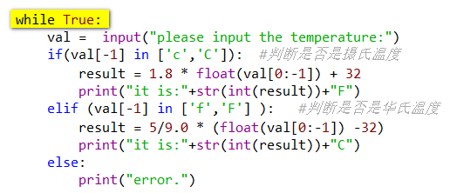
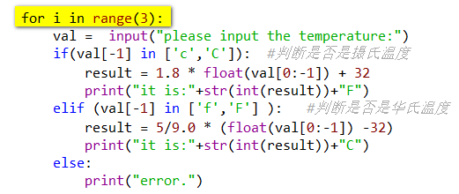
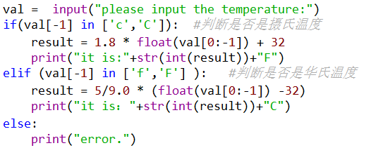
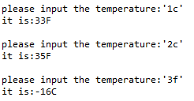
循环案例
【例9】实现对多个温度的连续转换。

Slide 72
循环嵌套
【例10】打印数字三角形。
输出1~i
1
1 2
1 2 3
1 2 3 4
1 2 3 4 5
1 2 3 4 5 6
1 2 3 4 5 6 7
1 2 3 4 5 6 7 8
1 2 3 4 5 6 7 8 9
for i in range(1,10 )
输出i行的数字
for j in range(1,i+1)
输出j
换行

Slide 73
循环嵌套
for i in range(1,10 )
for i in range(1,10):
for j in range(1,i+1):
print j,
print("")
for j in range(1,i+1)
输出i行的数字
输出j
换行
Python2.7中print不输出换行的办法：去掉括号且以逗号结尾

Slide 74
穷举算法
穷举法的基本思想是根据题目的部分条件确定答案的大致范围，并在此范围内对所有可能的情况逐一验证，直到全部情况验证完毕。穷举法也称为枚举法，暴力求解法，其运行效率低但简单有用。
有限的搜索集合，穷举范围不能无限大
给定时间内可解，穷举时间可接受
注意效率改进

Slide 75
穷举算法
穷举算法实现步骤
(1) 确定穷举对象，从问题解的表达形式出发
(2) 逐一列举可能解，根据穷举的参数构造循环---列举每一种取值情况
(3) 根据问题表达式逐一验证，满足条件采纳，否则抛弃

Slide 76
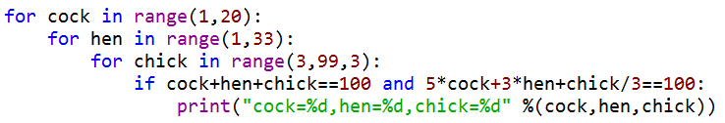
穷举算法
【例11】百钱百鸡问题：鸡翁一值钱5，鸡母一值钱3，鸡雏三值钱1。百钱买百鸡，问鸡翁、母、雏各几何？
cock+hen+chick=100
5cock+3hen+chick/3=100
(1) 问题表达式
cock，hen，chick的取值范围：0<cock<20, 0<hen<33, 0<chick<300
(2) 用for循环列举可能

Slide 77
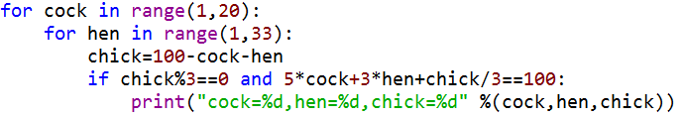
穷举算法
优化，去掉一重循环

Slide 78
第四部分 复杂数据类型
如何对已存在的多个温度值进行批量转换?
’ 33c’ ’55f’ ’21c’ ’60c’ ’87f’ ……
需要一个存储批量数据的数据类型
列表
元祖

Slide 79
1 列表
列表是[ ]括起来的有序的元素集合
列表是可变结构（可以加入新元素，删除已有元素）
[ ]中间用逗号分割
例如range()的结果就是一个列表
>>>range(2,10)
[2,3,4,5,6,7,8,9]

Slide 80
1 列表
列表中每个元素类型可以不同
la = [365, 'everyday', 0.618, True]
lb = [1,2,3,4, la]
列表作为另一列表的元素

Slide 81
1 列表
列表中的每个元素都对应一个索引，第一个索引是0，第二个索引是1……依此类推
访问列表中元素时采用索引形式
la = [365, 'everyday', 0.618, True]
lb = [1,2,3,4, la]
la[0] → 365
la[-1] → True
lb[1] → 2
lb[-1] → Ia，即[365, 'everyday', 0.618, True]
lb[4][0] → 365

Slide 82
1 列表
列表的基本运算
连接两个列表 +
对列表进行整数次重复 *
列表中元素个数 len()
列表元素遍历 for <var> in <list>:
成员存在检查 <expr> in <list>
>>> la=[1,2,3]
>>> lb=['a','b','c']
>>> la+lb
>>> for i in lb:
print(i)
>>> la*2
>>> len(lb)
>>> 5 in la
[1, 2, 3, 'a', 'b', 'c']
[1, 2, 3, 1, 2, 3]
3
a
B
c
False
Notes:
[1, 2, 3, 'a', 'b', 'c']

Slide 83
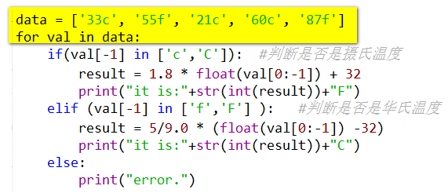
1列表
【例12】进行温度的批量转换。

Slide 84
1 列表
列表切片 [begin: end]
[]内提供一对可选数字，用:分割。冒号前的数表示切片开始位置，冒号后的数表示切片结束位置：包括开始位置，但不包括结束位置。[begin,end)
>>> lb=[1,2,3,4,5]
>>> lb[1:3]
>>> lb[:2]
>>> lb[1:]
Lb[1:-1]
Lb[:-2]
[2,3]
[1, 2]
[2,3,4,5]
[2,3,4]
[1,2,3]

Slide 85
1 列表
列表操作 | 功能
<list>.append(x) | 将元素x增加到列表的最后
<list>.remove(x) | 删除列表中第一次出现的元素x
<list>.reverse() | 将序列元素反转
<list>.sort() | 将列表元素排序
<list>.index(x) | 返回第一次出现元素x的索引值
Notes:
红色部分：对列表的修改
可变是列表区分于元组的本质特征

Slide 86
1 列表
vlist=['apple','apple','pie']
vlist.append('oh yeah')
vlist
['apple', 'apple', 'pie', 'oh yeah']
vlist = [‘banana’, ‘apple’, ‘apple’, ‘pie’, ‘oh yeah’]
vlist.remove(‘pie’) #按取值删除
vlist
['banana', 'apple', 'apple', 'oh yeah']

Slide 87
1 列表
vlist=[‘banana’, ‘apple’, ‘oh yeah’]
vlist.reverse()
vlist
['oh yeah', 'apple', 'banana']
vlist.sort()
vlist #列表改变
['apple', 'banana', 'oh yeah']

Slide 88
1 列表
vlist=['apple', 'banana', 'oh yeah', 'apple']
vlist.index('apple')
0

Slide 89
例子
【例13】猜颜色。随机产生红绿蓝三种颜色中的一种，你来猜猜看。
Choose one color ,red, green or yellow:green
Your choice is green
Try again
Choose one color ,red, green or yellow:red
Your choice is red
Congratulations!
randint(0,2)
列表
color=['red', 'green', 'yellow']
循环，猜对后退出

Slide 90
例子
from random import randint
color=['red', 'green', 'yellow']
std = color[randint(0,2)]
while True:
yourColor = raw_input('Choose one color ,red, green or yellow:')
print 'Your choice is', yourColor
if yourColor == std:
print('Congratulations! ')
break;
else:
print('Try again')
恒为真的循环
结束循环

Slide 91
2 元组*
元组是()括起来的包含多个元素的集合，元素之间用逗号分割，()可以省略
元组中元素可以是不同类型；
t =（123, 456,“hello”）
一个元组也可以作为另一个元组的元素，此时，作为元素的元组需要增加括号，从而避免歧义。
t= 123, 456, ("hello","中国")
元组中各元素有序，通过索引访问元组中元素
x=t[0]

Slide 92
2 元组
元组的特征
元素不可变（列表是可变的）
不能更改元素的取值，也不能增加和删除元素
>>> aTuple=('apple','watermelon','kiwifruit')
>>> aTuple[1]='peach'
Traceback (most recent call last):
File "<pyshell#25>", line 1, in <module>
aTuple[1]='peach'
TypeError: 'tuple' object does not support item assignment
Notes:
>>> sorted(aTuple) 产生新的
['apple', 'kiwifruit', 'watermelon']
>>> aTuple.sort() 不产生新的
Traceback (most recent call last):
File "<pyshell#27>", line 1, in <module>
aTuple.sort()
AttributeError: 'tuple' object has no attribute 'sort'

Slide 93

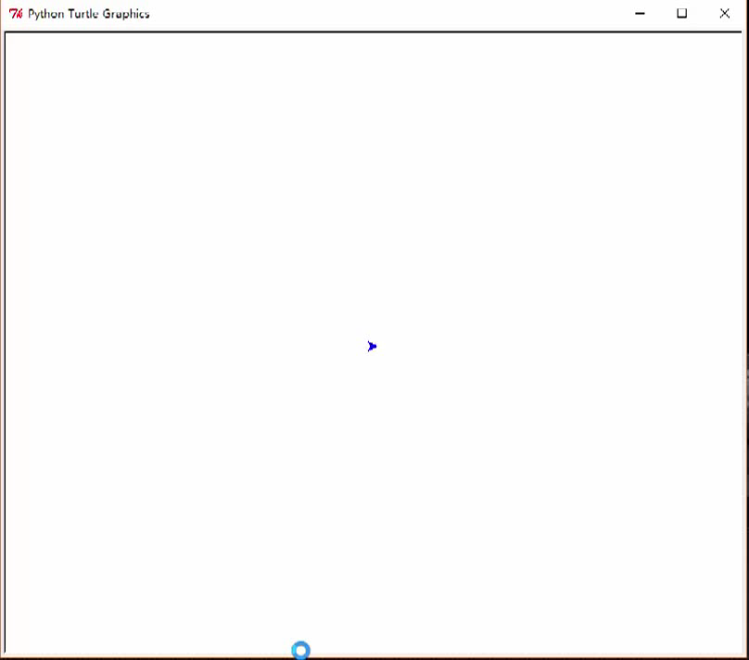
第五部分 图形绘制
Turtle库是Python语言中绘制图像的函数库
想象一个小海龟在一个横轴为x、纵轴为y的坐标系原点(0,0)位置出发，根据一组函数指令的控制在平面坐标系中移动，从而在它爬行的路径上绘制出了图形
Notes:
演示视频

Slide 94
1 海龟属性
位置属性：整个画板对应平面直角坐标系，画板的正中心为坐标系的原点（0,0）即x=0,y=0。reset()函数使小海龟回到原点坐标。
方向属性：小乌龟可以360度的旋转
left(angle)，向左转angle度
right(angle)，向右转angle度
画笔属性：通过改变画笔的属性，小乌龟可以画出不同颜色、不同粗细的图案。
pencolor(args)，可以改变画笔的颜色"red”, ”blue”……
width(w)，可以改变画笔的粗细，w为一个正数
up()，提起画笔，暂时不画图像
down()，放下画笔，开始绘图，默认状态
Notes:
小乌龟有三个属性，位置、方向、画笔（颜色、宽度等）。

Slide 95
2 海龟绘图
First Step：使用海龟绘图首先需要导入turtle库
Last step：为了让程序执行后保持住图片，最后加一个done()
#将turtle库中的所有方法导入
from turtle import *
done()

Slide 96
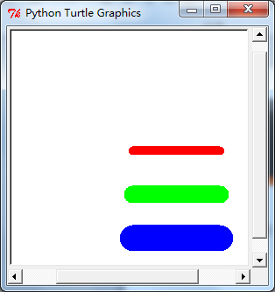
例子
【例14】由上至下依次绘制三条长度为100的水平线，线间距离为50，依次变粗，颜色分别为红、绿、蓝。
from turtle import *
pencolor("red")
width(10)
forward(100)
up()
goto(0,-50)
down()
pencolor("green")
width(20)
forward(100)
up()
goto(0,-100)
down()
pencolor("blue")
width(30)
forward(100)
done()

Slide 97

2 海龟绘图
操纵海龟绘图的命令
画笔控制命令
画笔运动命令
其他

Slide 98
2 海龟绘图
画笔控制命令
down()/pendown()：落下画笔（缺省）
up() /penup()：抬起画笔
width(x)/ pensize(x)：指定画笔的宽度
pencolor(str)：指定画笔的颜色
fillcolor(colorString)：指定绘制图形时的填充颜色
color(color1,color2)：同时指定画笔颜色和填充颜色pencolor=color1,fillcolor=color2
setheading(angle)/seth(angle)：设置画笔的移动方向, 默认为东(0 东 90北，180西，270南）
hideturtle()/showturtle()：隐藏/显示海龟箭头

Slide 99
2 海龟绘图
画笔运动命令
forward(distance)函数：向前移动distance像素。
backward(distance)函数：向后移动distance像素。
goto(x,y)函数：将画笔从当前位置移动到(x,y)处，移动后方向不变。
up(); goto(x,y); down()
speed(v)函数：设置画笔移动的速度，v取值为[0,10]的整数，也可以使用'slow'，'fast'来控制。
right(degree)：顺时针移动degree度
left(degree)：逆时针移动degree度
circle(radius[,extent,steps])：画圆或圆的内切多边形。半径radius为正，圆在画笔的左侧；半径为负，圆在画笔的右侧；extent指定弧度；steps指定圆的正内切多边形的边数。
Notes:
dot(diameter,color) -画实心圆(以坐标点为圆心）,diameter为半径
??默认速度是多少

Slide 100
2 海龟绘图
其他命令
begin_fill()：准备开始填充图形
end_fill()：填充完成

Slide 101

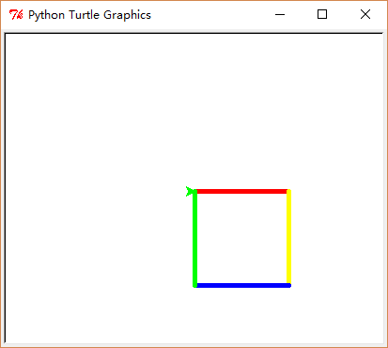
案例
【例15】画一个正方形。
from turtle import *
colorlist=["red","yellow","blue","green"]
width(5)
speed(5)
for i inrange (4):
color(colorlist[i]) #取一种颜色
forward(100)
right(90) #右转90度
done()
(0,0)
Notes:
知识点：前进+转弯

Slide 102

案例
【例16】画一个五角星。
from turtle import *
color("purple")
width(10)
for i in range(5):
forward(200)
right(144)
up()
goto(-100,-100) #(0,0)的左下位置
color("red")
write("ok",font=("Arial",30))
done()
144度

Slide 103

案例
【例17】画一个实心五角星。
from turtle import *
color("blue")
width(10)
begin_fill()
fillcolor("blue")
for i in range(5):
forward(200)
right(144)
end_fill()
done()

Slide 104

案例
【例18】画出一片树叶。
from turtle import *
setheading(-90)
begin_fill()
fillcolor("green")
for x in range(1,61):
forward(2)
right(1)
right(120)
for x in range(1,61):
forward(2)
right(1)
end_fill()
done()
Which one？

Slide 105

案例
【例19】画一个心形图案。
from turtle import *
width(2)
begin_fill()
left(140)
#1左侧直线部分
color('orange')
forward(110)
#2 左侧弧形部分
color('red')
for i in range(200):
right(1)
forward(1)
#3 右侧弧形部分
left(120)
for i in range(200):
right(1)
forward(1)
#4 右侧直线部分
color("orange")
forward(110)
fillcolor("pink")
end_fill()
done()

Slide 106

案例
【例20】画Python蟒蛇。
from turtle import *
setup(650, 350, 200, 200)
#up()
forward(-250)
down()
width(25)
color("purple")
setheading(-40) #设置出发方向
for i in range(4):
circle(40, 80) #radius 40, angle 80
circle(-40, 80) #radius -40, 反向画弧
circle(40, 80/2)
forward(40)
circle(16, 180)
forward(40*2/3)
done()
Notes:
turtle.circle(40, 80) #radius 40, angle 80
可以通过变更参数80为90，180，360理解角度的含义
可以通过变更参数40为20，10，5理解半径的含义

Slide 107
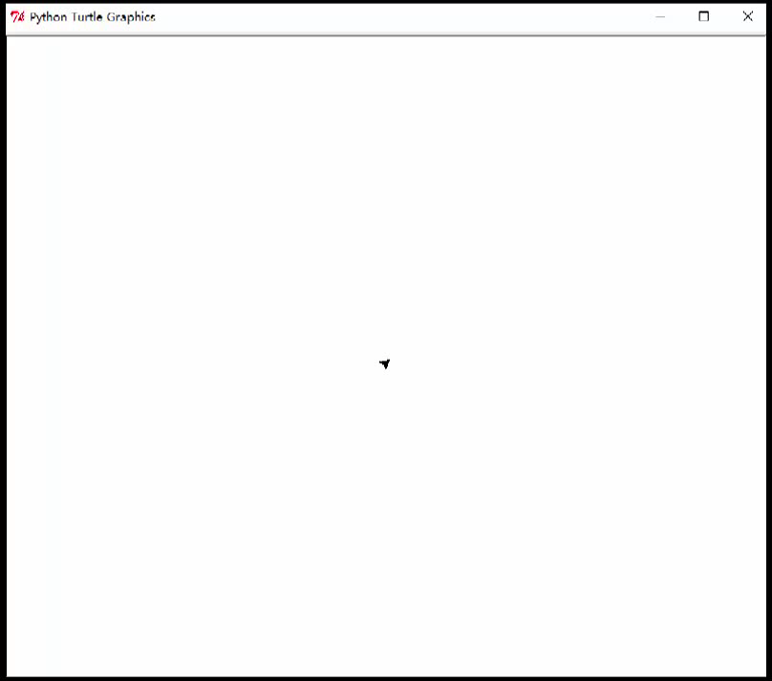
案例
【例21】读程序，说出功能。
from turtle import *
width(2)
for x in range(50):
forward(x*5)
left(90)
done()

Slide 108
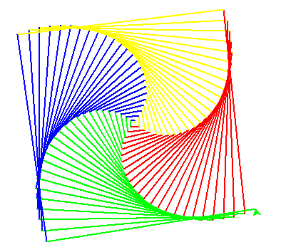
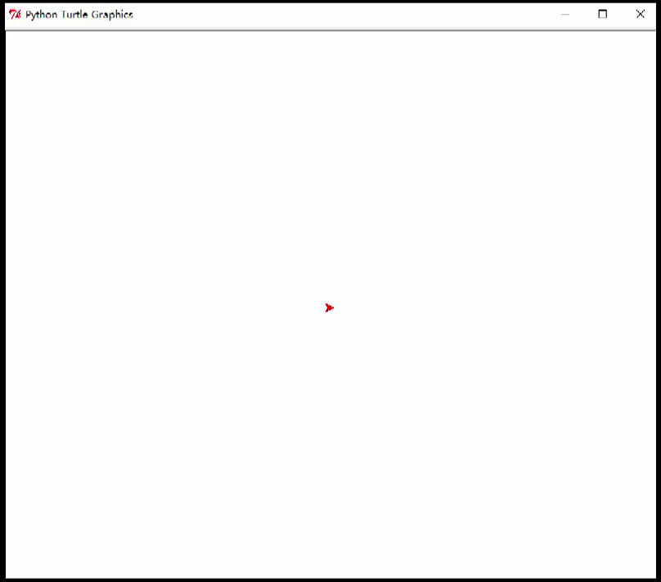
案例
【例22】读程序，说出功能。
from turtle import *
colors = ["red","yellow","blue","green"]
for x in range(100):
color(colors[x%4])
forward(x*3)
left(91)

Slide 109
2 海龟绘图
Turtle绘图参考
http://www.epubit.com.cn/book/onlinechapter/37788

